Slide 1
你「主動」的你，遠少於系統默默記下的你
👤 數位身分
👣 數位足跡
你「選擇」公開的我
你「不知不覺」的我
帳號名稱、學號
Email、手機號碼
大頭貼、自介、IG handle(帳戶和在限時動態裡標註的帳號)
公開貼文、追蹤名單
搜尋紀錄、瀏覽歷史
按讚、停留秒數、滑動速度
GPS 定位、Wi-Fi 連線點
購物紀錄、廣告點擊
⚡ 主動足跡是你刻意分享的；被動足跡是系統 24 小時默默紀錄的
亞洲大學資訊發展處
Notes:
我想讓大家認識兩個概念：數位身分和數位足跡。
數位身分是你「主動」選擇公開的你。帳號名稱、學號、大頭貼、公開貼文、追蹤名單——這是你想讓別人看到的版本。
數位足跡是你「被動」留下的你。搜尋紀錄、瀏覽歷史、按讚、停留秒數、GPS 定位、購物紀錄——這是系統 24 小時默默記錄的版本。
比喻來說：數位身分是冰山水面上的部分，你以為那就是全部；但數位足跡是水面下龐大的冰山，才是平台真正看到的你。更重要的是，這些足跡一旦產生，極難完全刪除，就算你把貼文刪掉，平台後端的行為紀錄還是可能保留著。

Slide 2
每個 App，都認識不一樣的你
💬
📷
💭
🎮
🎵
LINE
Instagram
Threads
Discord
TikTok
家人、打工、系上群組
主帳、小帳、摯友限動
吐露、政治、追星
遊戲、社團、讀書會
演算法決定你看什麼
6.5 個
台灣人平均使用的社群媒體平台數
→ 等於有 6–7 個版本的你同時在線上活著
亞洲大學資訊發展處
Notes:
你有沒有發現，你在不同的平台，呈現的是不同版本的自己？
LINE 的你，面對家人和系上群組，比較正式。IG 的你，有精心維護的主帳，可能還有私密的小帳或摯友限動。Threads 的你，可能更直接，敢講一些 IG 不講的話。Discord 的你，是遊戲社群或讀書會裡的你。
研究顯示，台灣使用者平均使用六點五個社群平台。也就是說，你有六七個不同版本的自己同時在線上運作。
有一個概念叫「情境崩解」——你在摯友限動說的話，如果被截圖流出去，流到完全不同的情境，原本合理的內容可能就變成問題。這個概念等一下的案例會用到。

Slide 3
演算法的真實
為什麼 IG 比你媽
更了解你？
你的每一個動作 點擊、搜尋、停留
演算法即時學習 你愛什麼、討厭什麼
預測你下一秒想看什麼 推薦、廣告、好友建議
你以為是你選的 其實是平台選你
💬
你以為你在選內容，其實是內容在選你。
亞洲大學資訊發展處
Notes:
你有沒有這個經驗：跟朋友聊到某樣東西，沒多久手機就推了相關廣告，感覺「手機在偷聽我」？
真相是：演算法根本不需要偷聽，光靠你的行為就夠了。你上週搜尋過什麼、你去過哪個商圈、你的朋友最近在看什麼、你在某個商品頁面停留了多久——這些訊號合在一起，就能推測出你的興趣。
平台的運作流程是：蒐集你的行為資料 → 分析出你的偏好模式 → 預測你接下來想看什麼 → 推薦內容和廣告。而且這個迴圈不斷強化——你看得越多，它越懂你，它越懂你，你就越停不下來。
「你以為你在選內容，其實是內容在選你。」

Slide 4
📝 1 練習與複習
Q1. 「數位身分」和「數位足跡」的最大差異是什麼？
✓ A. 數位身分是你主動公開的，數位足跡是系統被動記錄的
B. 數位身分比數位足跡更重要
C. 數位足跡只包含你的 GPS 位置
D. 數位身分無法完全刪除，數位足跡可以
💡 解析：大頭貼、公開貼文是你主動選擇的數位身分；搜尋紀錄、停留時間是平台被動記錄的數位足跡。
亞洲大學資訊發展處
Notes:
練習與複習
「數位身分」和「數位足跡」的最大差異是什麼？
答案: A. 數位身分是你主動公開的，數位足跡是系統被動記錄的
解析：大頭貼、公開貼文是你主動選擇的數位身分；搜尋紀錄、停留時間是平台被動記錄的數位足跡。

Slide 5
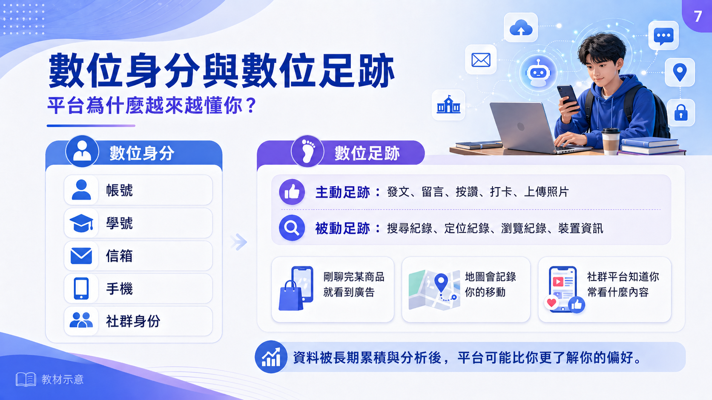
Notes:
我們知道了你每天用哪些服務，接下來要更深入看：你用過之後，到底留下了什麼，這些東西又是怎麼被利用的？
這是今天課程裡概念最深的一段，大概八到十分鐘。我們會看足跡的種類、主動和被動足跡的差距，以及平台如何用這些足跡來預測你。
聽完這段，你對「平台為什麼比你更了解你」這件事，會有很不一樣的感受。

Slide 6
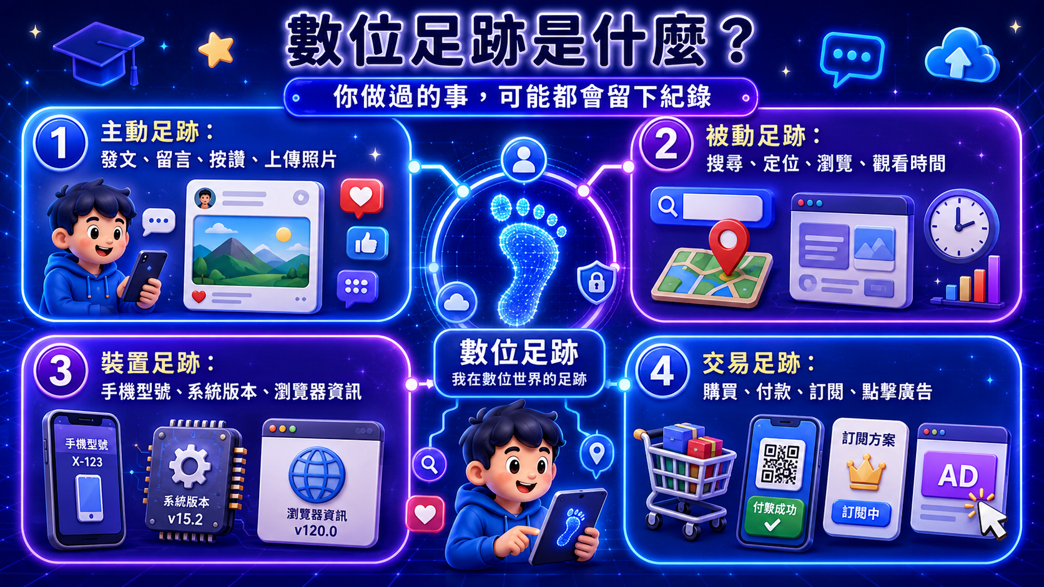
數位足跡是什麼？
你做過的事，可能都會留下紀錄
1
主動足跡：發文、留言、按讚、上傳照片
2
被動足跡：搜尋、定位、瀏覽、觀看時間
3
裝置足跡：手機型號、系統版本、瀏覽器資訊
4
交易足跡：購買、付款、訂閱、點擊廣告
亞洲大學資訊發展處
Notes:
數位足跡，就是你在數位世界裡「做過的事」留下的紀錄。
分成四類。第一，主動足跡：你發的文、留的言、按的讚，這是你「刻意」產生的。第二，被動足跡：搜尋、瀏覽、停留時間，這是你「不自覺」留下的。第三，裝置足跡：你用什麼手機、什麼瀏覽器、什麼系統版本——這些可以組合成你的「裝置指紋」，讓網站辨識你就算你沒登入。第四，交易足跡：購買、訂閱、廣告點擊，反映你的消費行為。
你走過任何地方都會留下腳印，差別只在於有沒有人記錄。數位世界裡，幾乎所有腳印都被記錄了。

Slide 7
主動足跡 vs 被動足跡
不是只有你主動發文才叫足跡
✍️
主動：發文
💬
主動：留言
📍
主動：打卡
你自己輸入並公開或分享的內容。
可能被截圖、搜尋、轉傳。
直接透露地點與時間。
🔎
被動：搜尋
👀
被動：瀏覽
📱
被動：裝置資訊
平台可推測你的需求與興趣。
停留多久、滑過什麼都可能被記錄。
系統、瀏覽器、螢幕尺寸可用於辨識。
亞洲大學資訊發展處
Notes:
這是今天最重要的一個概念：被動足跡的數量，通常是主動足跡的十倍以上，但你只意識到主動的那一小部分。
來量化一下。一天之中，你可能發了三則限動、按了二十個讚，這是主動足跡。同一天，你滑過兩百則內容、在某十五則貼文停留超過五秒、搜尋了八個關鍵字、點開了某人個人頁面四次——你不記得了，但平台記得。
主動足跡你知道自己分享了什麼，雖然有風險，但起碼你清楚。被動足跡你完全不知道它的規模，卻是平台真正用來認識你、預測你的核心素材。
這就是為什麼平台有時候「比你更了解你」。

Slide 8
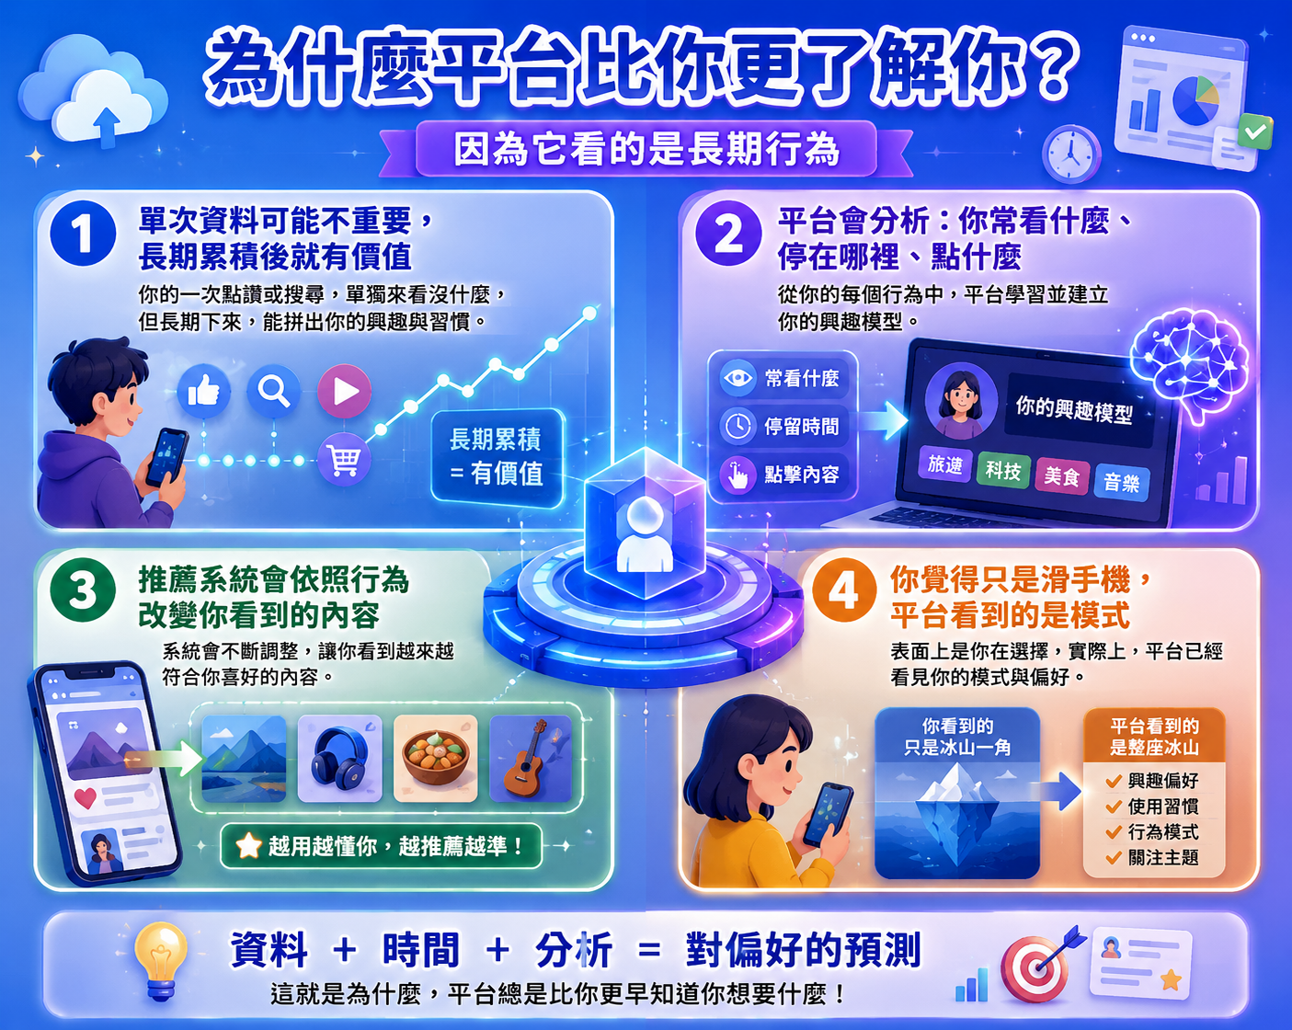
為什麼平台比你更了解你？
因為它看的是長期行為
1
單次資料可能不重要，長期累積後就有價值
2
平台會分析：你常看什麼、停在哪裡、點什麼
3
推薦系統會依照行為改變你看到的內容
4
你覺得只是滑手機，平台看到的是模式
💡 資料 + 時間 + 分析 = 對偏好的預測
亞洲大學資訊發展處
Notes:
平台怎麼預測你？靠的不是神奇能力，而是兩件你做不到的事：完整記憶，加上模式分析。
你不會記得上週二晚上九點滑了什麼，但平台記得每一個動作，然後透過機器學習，從這些海量行為裡找出你自己都沒察覺的模式——例如，你在焦慮的時候會狂滑某一類影片。
關鍵公式：資料（你的行為），加上時間（長期累積），加上分析（機器學習），等於預測（你的下一步）。
特別要強調的是「停留時間」這個訊號。你覺得「按讚才算數」，但你沒按讚、卻每次都看完某人限動，平台自動判定你對這個人高度感興趣，把他排到你動態的最前面。你的眼睛出賣了你。

Slide 9
生活例子一：剛聊完商品就看到廣告
可能原因不一定是偷聽，而是資料推測
🔍
搜尋紀錄
📍
地點與商圈
👥
社交關係
你或身邊裝置曾搜尋相關商品。
你去過相關店家或商圈。
朋友搜尋或分享，平台推測你也可能感興趣。
🛒
購物行為
📱
跨平台追蹤
🧠
演算法推測
瀏覽、收藏、加入購物車都會成為訊號。
網站、App、廣告系統可能共享或比對訊號。
用相似使用者行為預測你的需求。
亞洲大學資訊發展處
Notes:
很多人都有這個經驗：剛跟朋友聊到某個產品，沒多久就看到廣告，感覺手機在偷聽。
讓我解釋一下真相。演算法不需要偷聽，有六個來源可以精準推測。第一，你或身邊的人搜尋過這個東西。第二，你的地點資料顯示你去過相關商圈。第三，你的社交關係裡有人分享過這個內容。第四，你的購物瀏覽紀錄顯示你有相關興趣。第五，廣告 ID 把你在不同 App 的行為串連起來。第六，跟你行為相似的人買了什麼，系統推測你也會想要。
重點不在於手機有沒有偷聽，而是：光靠這六個來源，演算法就已經夠精準了。這才是真正值得我們在意的事。

Slide 10
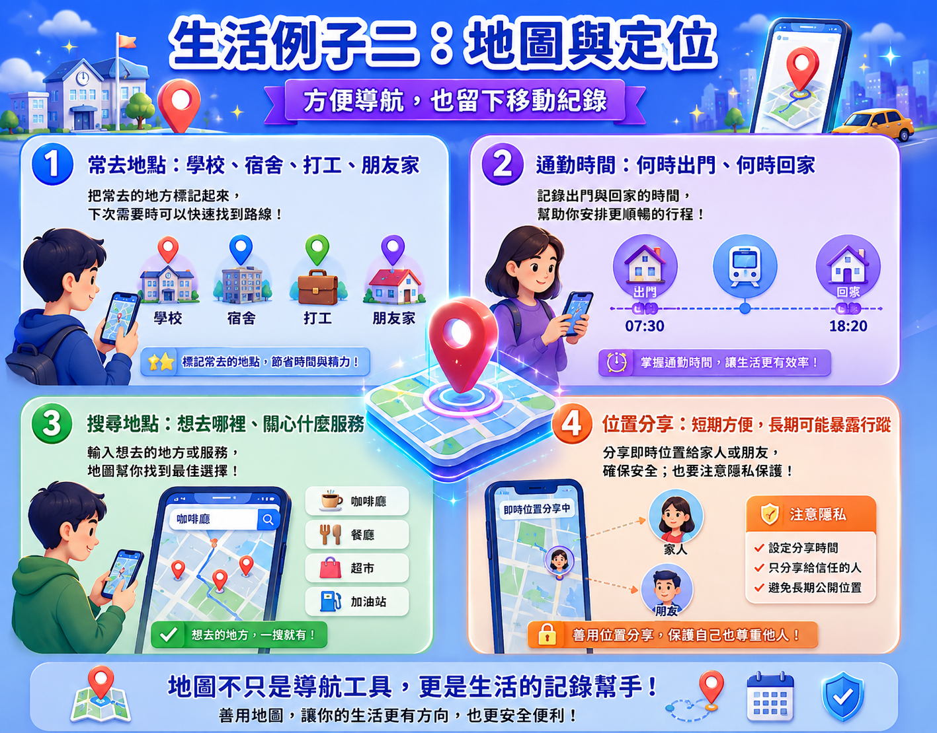
生活例子二：地圖與定位
方便導航，也留下移動紀錄
1
常去地點：學校、宿舍、打工、朋友家
2
通勤時間：何時出門、何時回家
3
搜尋地點：想去哪裡、關心什麼服務
4
位置分享：短期方便，長期可能暴露行蹤
亞洲大學資訊發展處
Notes:
地圖是一個很好的例子，說明「方便」背後有多少資料在流動。
地圖服務知道你的常去地點——學校、宿舍、打工處、朋友家——能推測你的整個生活圈。知道你的通勤習慣，何時出門、何時回家。知道你搜尋過哪些地點，反映你的意圖和需求。
有一個比較少人想到的風險：如果你的帳號被盜，或者你在用的地圖 App 有問題，你的完整移動紀錄就外洩了。對跟蹤者來說，這是一份詳細的行蹤時間表。
分級原則在這裡也適用：用地圖導航沒問題，但關閉不必要的「後台持續定位」——你又不是永遠都在導航，為什麼要讓 App 一直知道你在哪？

Slide 11
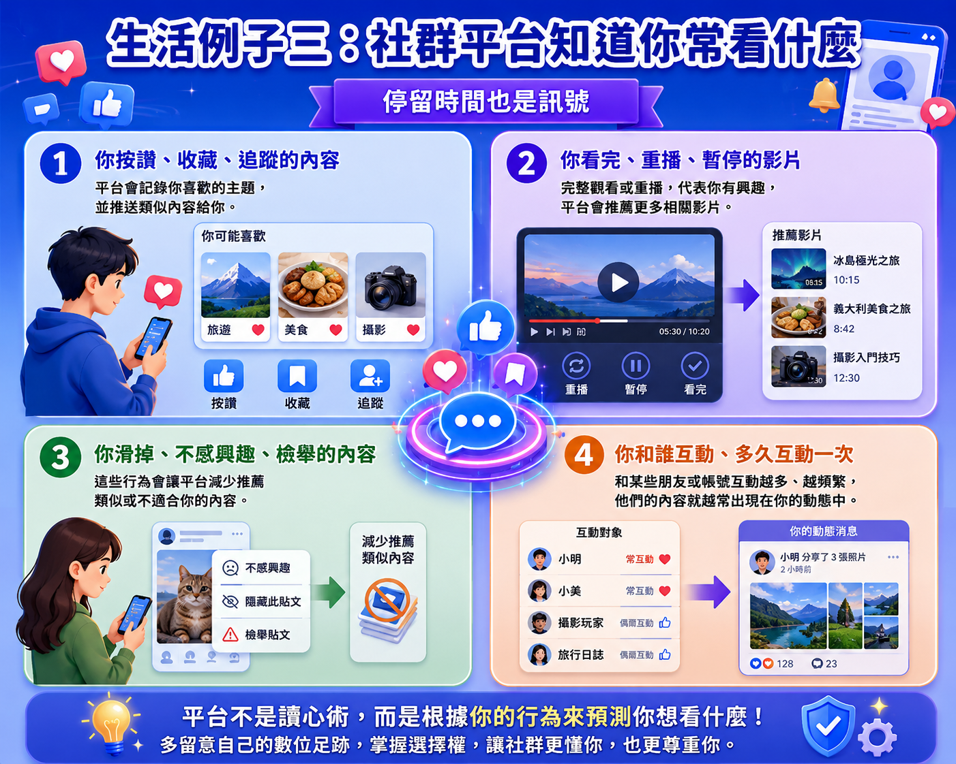
生活例子三：社群平台知道你常看什麼
停留時間也是訊號
1
你按讚、收藏、追蹤的內容
2
你看完、重播、暫停的影片
3
你滑掉、不感興趣、檢舉的內容
4
你和誰互動、多久互動一次
亞洲大學資訊發展處
Notes:
停留時間這個訊號，說明了一件事：所有動作都是訊號，連「不動作」也是。
平台讀取的訊號包括：按讚、收藏是正向訊號；滑掉、跳過是負向訊號，清楚告訴平台你不喜歡什麼；停留時間、暫停、回看是隱性訊號，你沒有表態，但行為出賣了你的興趣。
一個有趣的例子：你從沒按過某人的讚，但每次都看完他的限動。平台認定你對這個人高度感興趣，開始把他的內容排到最前面。這解釋了為什麼演算法有時「好像知道你偷偷在意誰」。
理解這個機制，下次滑手機的時候，你會更清楚地感受到：是你在選內容，還是內容在選你。

Slide 12
實作：下載你的個人資料
用 5 分鐘看見自己的數位足跡
1
Google：takeout.google.com 可下載你所有的資料
2
Facebook／Instagram：設定 → 你的資訊 → 下載你的資料
3
下載後你會看到：搜尋紀錄、位置歷史、按讚、廣告主題
4
💡 看完你會發現：平台對你的了解，比你以為的深
👀 親眼看見，比任何說明都有衝擊力
亞洲大學資訊發展處
Notes:
現在介紹一個方式，讓你親眼看見自己的資料有多少。
Google 有一個服務叫 Google Takeout（takeout.google.com），可以下載你帳號裡所有的資料，包括搜尋紀錄、位置歷史、YouTube 觀看紀錄。Instagram 在設定裡也可以下載「你的資料」。
很多人第一次看到這份資料，都會震驚。Google 地圖記錄了你過去幾年每天去過的每個地方，IG 有你所有按讚和互動的詳細清單，平台還會列出它為你貼的「興趣標籤」——可能包含你從沒主動說過的特徵。
因為下載需要幾小時，建議現在去提交下載申請，當作課後作業。下次上課把你覺得最意外的發現帶來分享。

Slide 13
📝 2 練習與複習
Q1. 演算法能精準推薦廣告，主要依賴的是什麼？
A. 手機麥克風偷聽你的對話
✓ B. 你長期累積的搜尋、瀏覽、停留等行為資料分析
C. 你的 GPS 位置
D. 你手機裡的聯絡人名單
💡 解析：光靠行為資料分析，演算法就已足夠精準，不需要偷聽。
Q2. 被動足跡與主動足跡相比，數量大約是多少倍？
A. 差不多一樣多
B. 被動足跡約是主動足跡的 2 倍
✓ C. 被動足跡通常是主動足跡的 10 倍以上
D. 主動足跡比被動足跡多
💡 解析：你一天發 3 則限動、按 20 個讚，但平台同時記錄了你滑過的 200 則內容、停留秒數等大量被動資料。
亞洲大學資訊發展處
Notes:
練習與複習
演算法能精準推薦廣告，主要依賴的是什麼？
答案: B. 你長期累積的搜尋、瀏覽、停留等行為資料分析
解析：光靠行為資料分析，演算法就已足夠精準，不需要偷聽。
2. 被動足跡與主動足跡相比，數量大約是多少倍？
答案: C. 被動足跡通常是主動足跡的 10 倍以上
解析：你一天發 3 則限動、按 20 個讚，但平台同時記錄了你滑過的 200 則內容、停留秒數等大量被動資料。

Slide 14
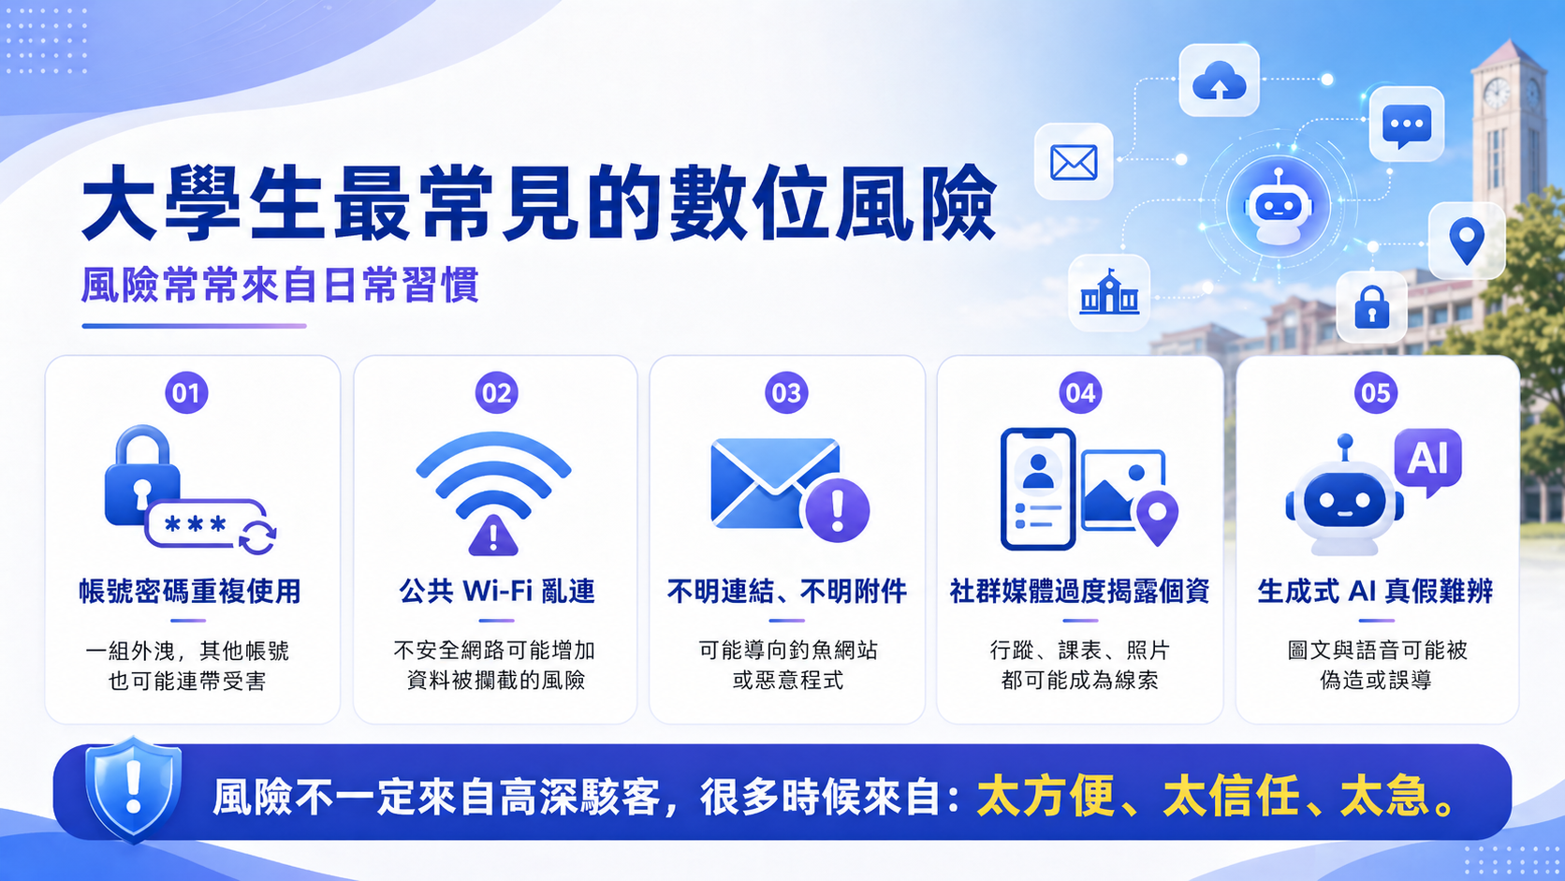
Notes:
我們接下來進入六大風險。
先說一個整體框架：大學生最常見的資安風險，不是來自高深的駭客技術，而是來自三個日常習慣——太方便、太信任、太急。
太方便：為了省事犧牲安全，比如到處用同一組密碼、看到 Wi-Fi 就連。太信任：對來訊、連結、平台缺乏警覺，覺得「看起來是真的就是真的」。太急：在情緒或時間壓力下倉促行動，收到「帳號將被停用」就慌了。
後面的每個風險，都能對應回這三個「太」。把這個框架記起來，下次遇到可疑情況，問自己：我是不是太方便、太信任、還是太急了？

Slide 15
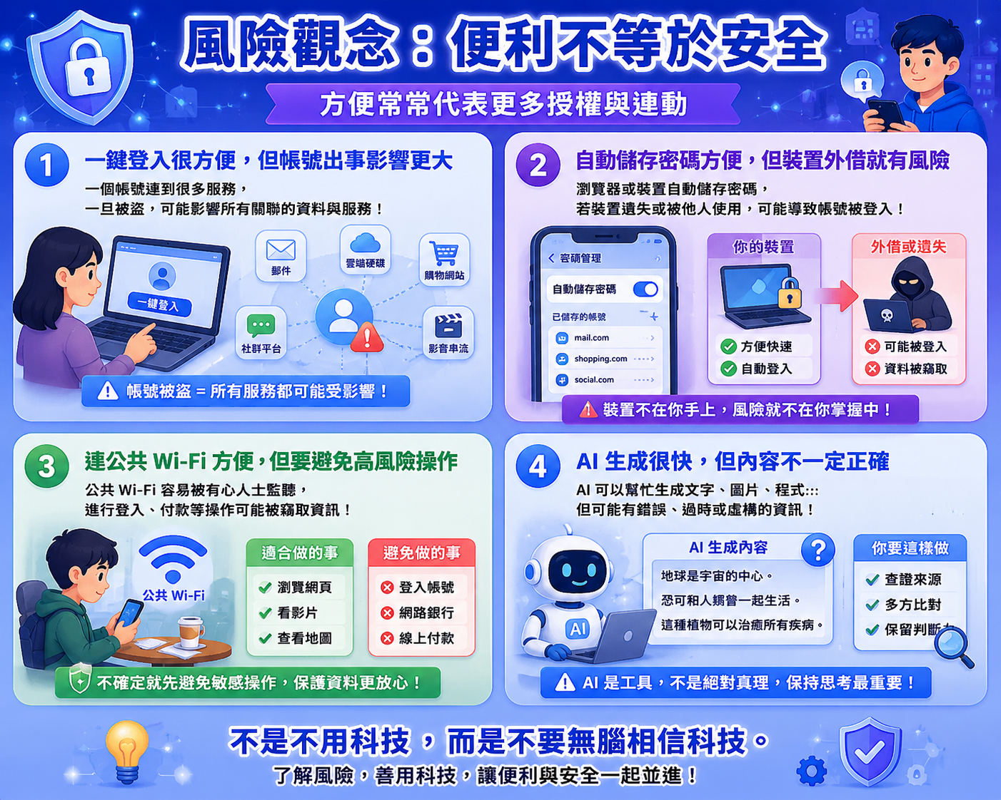
風險觀念：便利不等於安全
方便常常代表更多授權與連動
1
一鍵登入很方便，但帳號出事影響更大
2
自動儲存密碼方便，但裝置外借就有風險
3
連公共 Wi‑Fi 方便，但要避免高風險操作
4
AI 生成很快，但內容不一定正確
💡 不是不用科技，而是不要無腦相信科技。
亞洲大學資訊發展處
Notes:
「便利不等於安全」，我們把這句話拆開來看一下。
一鍵登入很方便，但你用一個帳號連動了十幾個服務，這個帳號一出事，影響範圍更大。自動儲存密碼很方便，但手機一借出去或丟掉，密碼全暴露。連公共 Wi-Fi 很方便，但不適合做任何需要輸入密碼的事。AI 幫你快速生成答案，但它給的不保證是正確的。
每一個「方便」的背後，都有一個對應的代價。我不是要你放棄這些便利，而是要你「知道代價是什麼，然後有意識地決定」。
比喻一下：開車很方便，但你不會閉著眼睛開。享受便利，同時保持應有的警覺，不是二選一，是兩件事同時做。

Slide 16
📝 3 練習與複習
Q1. 大學生最常見的資安風險，通常來自哪三種習慣？
A. 太懶、太窮、太忙
✓ B. 太方便、太信任、太急
C. 太年輕、太無知、太大意
D. 太開放、太依賴、太節省
💡 解析：「太方便」（同一組密碼）、「太信任」（不疑有他就點連結）、「太急」（急迫通知讓你慌了手腳）。
亞洲大學資訊發展處
Notes:
練習與複習
大學生最常見的資安風險，通常來自哪三種習慣？
答案: B. 太方便、太信任、太急
解析：「太方便」（同一組密碼）、「太信任」（不疑有他就點連結）、「太急」（急迫通知讓你慌了手腳）。

Slide 17
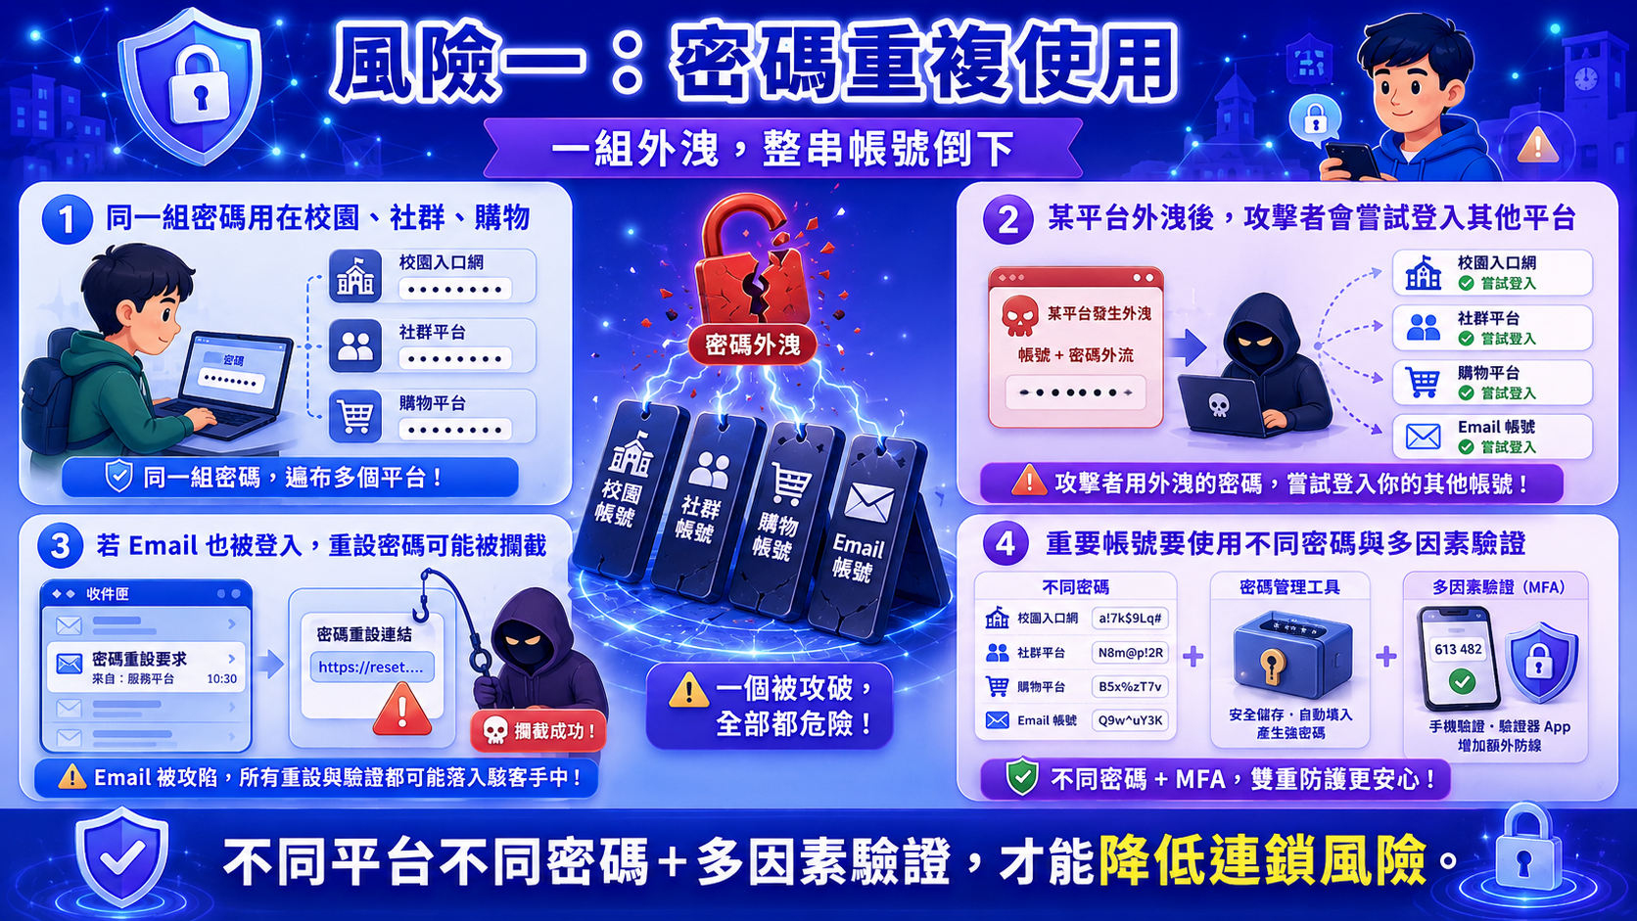
風險一：密碼重複使用
一組外洩，整串帳號倒下
1
同一組密碼用在校園、社群、購物
2
某平台外洩後，攻擊者會嘗試登入其他平台
3
若 Email 也被登入，重設密碼可能被攔截
4
重要帳號要使用不同密碼與多因素驗證
亞洲大學資訊發展處
Notes:
第一個風險：密碼重複使用，也是影響範圍最廣的一個。
核心問題是骨牌效應：如果你在學校、社群、購物都用同一組密碼，任一個網站外洩，攻擊者就自動拿這組密碼去試你所有其他平台，成功率很高。
最危險的情境是 Email 被攻破。Email 是你重設其他帳號密碼的收件地，一旦 Email 失守，攻擊者就能攔截所有「忘記密碼」的驗證信，等於所有帳號的最後防線都沒了。
解決方案有三個。一，重要帳號各用不同的強密碼。二，開啟雙重驗證。三，使用密碼管理器，例如免費開源的 Bitwarden，它能幫你為每個帳號產生並記住獨立的強密碼，你只需要記住一個主密碼。

Slide 18
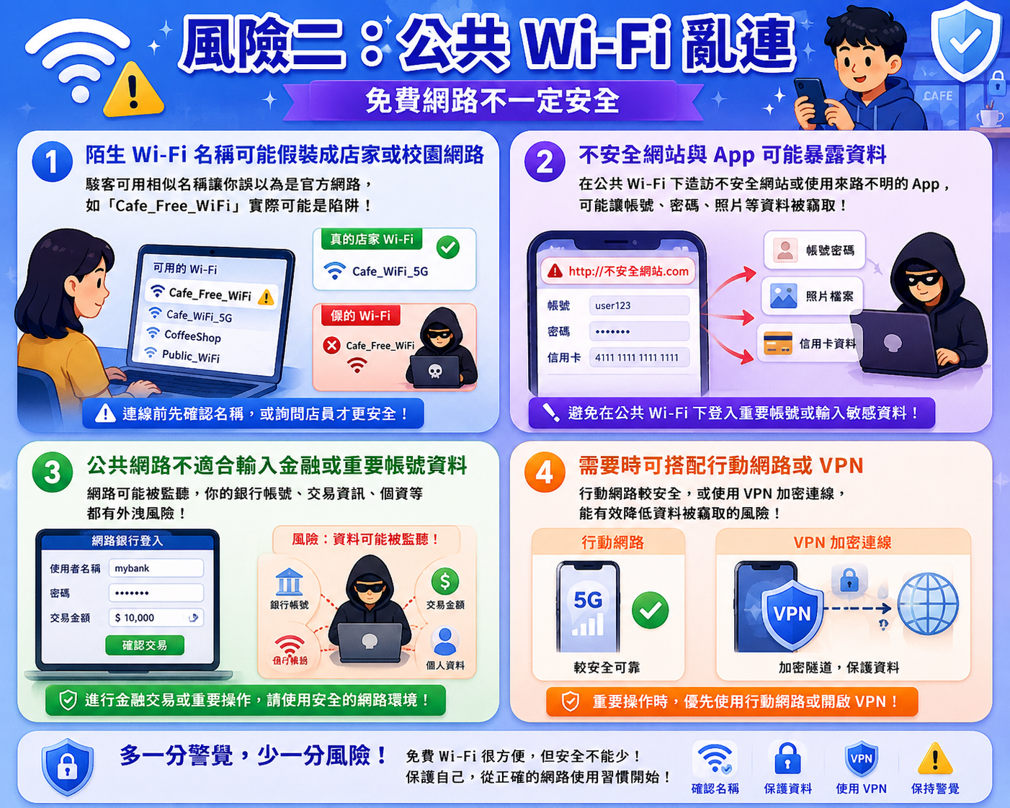
風險二：公共 Wi‑Fi 亂連
免費網路不一定安全
1
陌生 Wi‑Fi 名稱可能假裝成店家或校園網路
2
不安全網站與 App 可能暴露資料
3
公共網路不適合輸入金融或重要帳號資料
4
需要時可搭配行動網路或 VPN
亞洲大學資訊發展處
Notes:
第二個風險：公共 Wi-Fi，我們深入說一個具體的攻擊手法叫「邪惡雙胞胎」。
攻擊者會在你旁邊架設一個名稱看起來完全合理的假熱點。例如在學校附近架一個「Asia_University_Free」，在咖啡廳架一個「Starbucks_Guest_2」。你看名稱覺得這應該是官方的，就連上去了，但你的所有流量都經過攻擊者的設備。
辨識原則：官方 Wi-Fi 名稱通常固定且簡單，凡是「多了 Free、多了數字、拼法略有不同」的都要懷疑。
三個保護做法：重要操作改用手機個人熱點，這是最安全的。長途旅行或長時間使用公共網路，可以用 VPN。金融操作絕對不要在公共網路上進行。

Slide 19
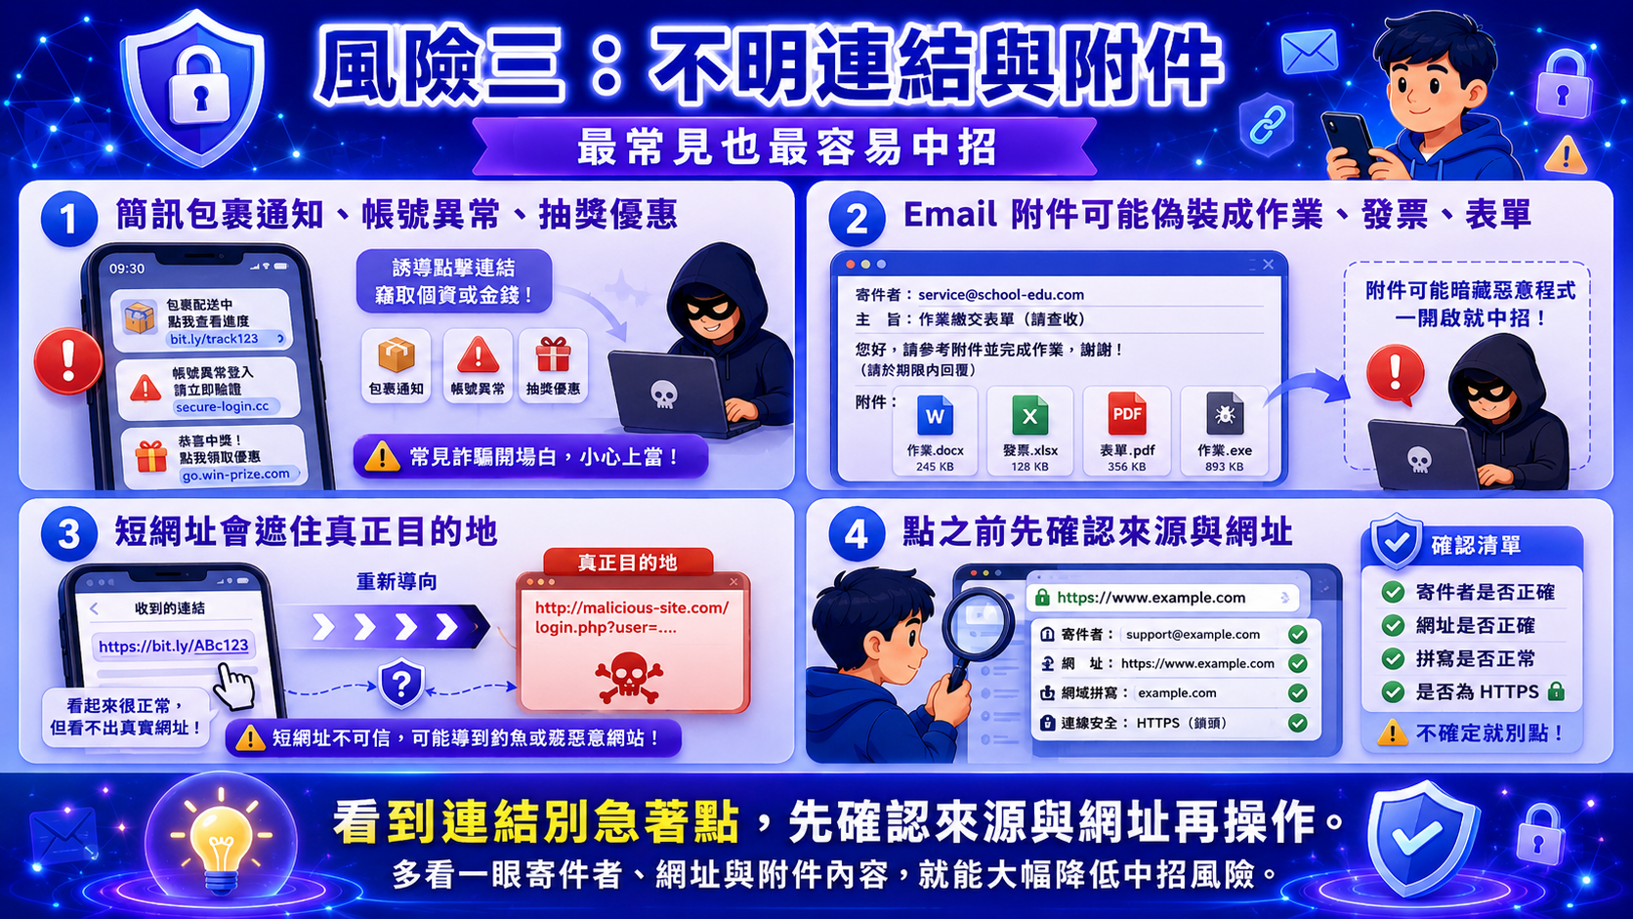
風險三：不明連結與附件
最常見也最容易中招
1
簡訊包裹通知、帳號異常、抽獎優惠
2
Email 附件可能偽裝成作業、發票、表單
3
短網址會遮住真正目的地
4
點之前先確認來源與網址
亞洲大學資訊發展處
Notes:
第三個風險：不明連結和附件。
詐騙訊息通常用三種情緒來誘導你：期待（「您的包裹配送失敗」）、恐懼（「您的帳號有異常登入」）、貪念（「您中了特等獎」）。包裝成簡訊、Email 附件或短網址。
今天教你一個實用的技能：看懂網址。網址裡真正決定你去哪的，是最後一個斜線前的主要網域。舉例：如果你看到一個連結是 asia.edu.tw.fake-login.com，前面有 asia.edu.tw 感覺很正常，但真正的網域是 fake-login.com，asia.edu.tw 只是用來混淆你視線的前綴。
養成一個習慣：點任何連結之前，先停三秒，確認來源和網址。多這三秒，往往能避開一場災難。

Slide 20
📝 4 練習與複習
Q1. 下列哪個網址最可能是釣魚網站？
A. https://asia.edu.tw/login
B. https://portal.asia.edu.tw
✓ C. https://asia.edu.tw.fake-login.com
D. https://www.asia.edu.tw
💡 解析：真正的網域是最後一個斜線前的部分：fake-login.com。asia.edu.tw 只是前綴，用來讓你放鬆警惕。
亞洲大學資訊發展處
Notes:
練習與複習
下列哪個網址最可能是釣魚網站？
答案: C. https://asia.edu.tw.fake-login.com
解析：真正的網域是最後一個斜線前的部分：fake-login.com。asia.edu.tw 只是前綴，用來讓你放鬆警惕。

Slide 21
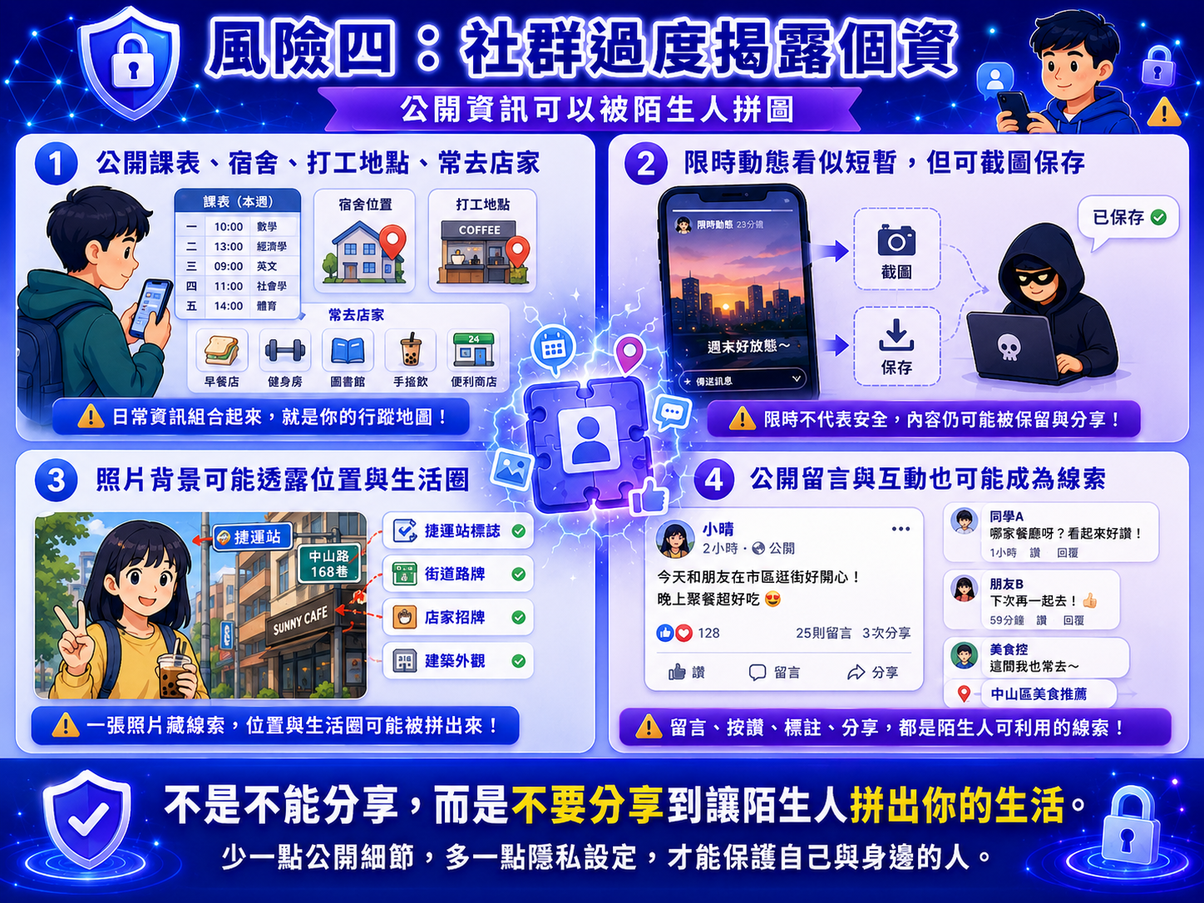
風險四：社群過度揭露個資
公開資訊可以被陌生人拼圖
1
公開課表、宿舍、打工地點、常去店家
2
限時動態看似短暫，但可截圖保存
3
照片背景可能透露位置與生活圈
4
公開留言與互動也可能成為線索
亞洲大學資訊發展處
Notes:
第四個風險：社群過度揭露，核心概念是「資訊拼圖」。
每一塊資訊單看都無害。你公開了課表，告訴別人你週二下午在哪棟樓。你打卡了一家咖啡廳，告訴別人你在哪個區域。你發了一則說在宿舍備考的限動，告訴別人你晚上不會出門。
這些碎片單獨看都沒問題，但拼在一起就是你完整的行蹤時間表。對跟蹤者或有惡意的人來說，這是現成的資訊。
還有兩點提醒。第一，限時動態「24小時後消失」是錯覺，截圖是永久的。第二，你自己很謹慎，但朋友的一個標記，就可能洩漏你不想公開的位置和行程。隱私不只取決於你一個人。
分享前自問三個問題：誰看得到？會留多久？能不能被拼圖？

Slide 22
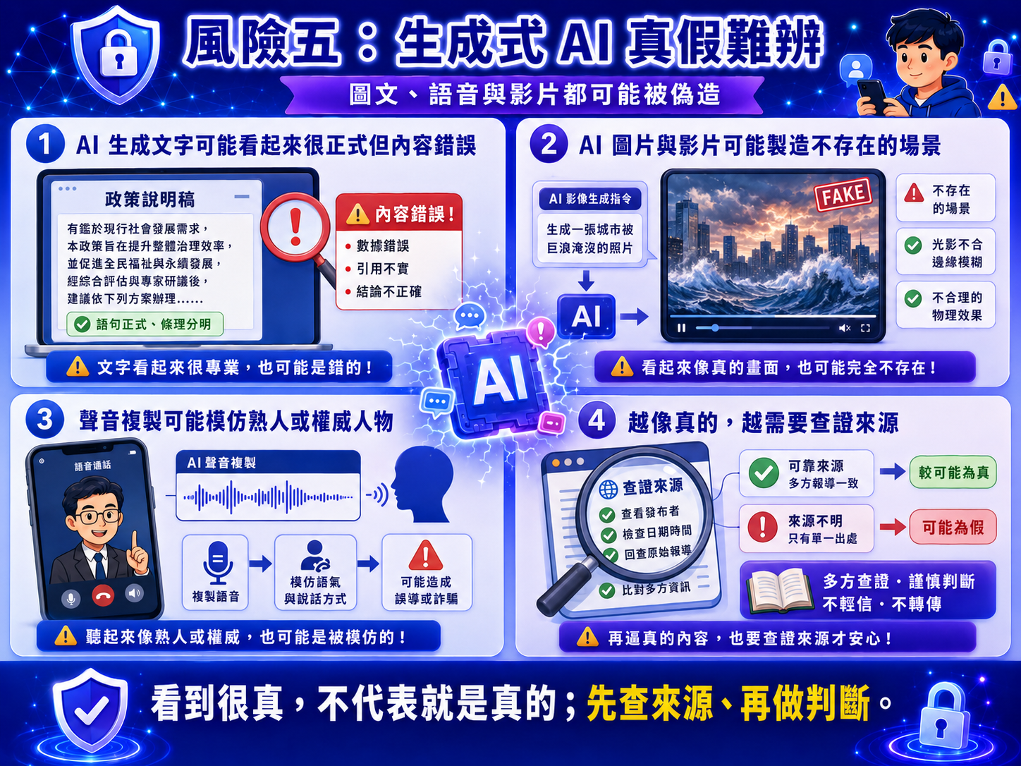
風險五：生成式 AI 真假難辨
圖文、語音與影片都可能被偽造
1
AI 生成文字可能看起來很正式但內容錯誤
2
AI 圖片與影片可能製造不存在的場景
3
聲音複製可能模仿熟人或權威人物
4
越像真的，越需要查證來源
亞洲大學資訊發展處
Notes:
第五個風險是 AI 時代特有的：生成式 AI 真假難辨。
生成式 AI 現在能高擬真地偽造四種形式：文字（看起來正式的假新聞、假論文）、圖片（不存在的場景和人物）、影片（Deepfake，讓任何人「說出」他從沒說過的話）、聲音（克隆任何人的聲音）。
在 AI 時代，我們需要建立一個新的判準：越看起來逼真、越看起來正式的，越需要查證。過去「看起來真不真」能幫助我們判斷，但現在這個直覺已經失效了。
特別要提一點：聲音克隆現在只需要約三秒的語音樣本就能完成。你公開的限動、語音訊息、訪談，都可能成為樣本來源。下一頁會說一個具體的詐騙手法。

Slide 23
風險六：AI 深偽語音詐騙
你聽到的聲音，可能不是真的人
1
只需 3 秒語音樣本，就能複製任何人的聲音
2
公開的影片、限動、語音留言都可能是樣本來源
3
詐騙假冒家人「我出事了快匯錢」是最常見的劇本
4
接到緊急電話先掛斷，用熟悉號碼回撥查證
亞洲大學資訊發展處
Notes:
這是新增的第六個風險：AI 深偽語音詐騙，也是 2024 到 2025 年成長最快的詐騙類型之一。
典型的詐騙劇本是這樣：你接到一通電話，聽到像是媽媽或孩子的聲音，非常驚慌地說「我出車禍了，快匯錢過來，不要打電話給別人」。聲音極為逼真，加上情緒衝擊和時間壓力，讓你來不及冷靜判斷。
防禦的做法有三個。第一，接到緊急求助的電話，先掛斷。第二，用你手機通訊錄裡原本就存的號碼回撥，不要回撥來電顯示的那個號碼。第三，可以和家人事先約定一個通關密語，用於緊急情況的身份確認。
「先掛斷」是最重要的那個動作。情緒越急，越要先停一下。

Slide 24
📝 5 練習與複習
Q1. AI 語音克隆詐騙打來說「媽媽出車禍了，快匯錢」，第一步應該？
A. 立刻依對方指示匯款，不然來不及
✓ B. 先掛斷，再用通訊錄裡原本存的號碼撥回去確認
C. 要求對方傳照片才相信
D. 請對方稍等，繼續在電話上溝通
💡 解析：先掛斷是最重要的動作。情緒越急，越要先停下來。回撥要用手機通訊錄裡原本存的號碼。
亞洲大學資訊發展處
Notes:
練習與複習
AI 語音克隆詐騙打來說「媽媽出車禍了，快匯錢」，第一步應該？
答案: B. 先掛斷，再用通訊錄裡原本存的號碼撥回去確認
解析：先掛斷是最重要的動作。情緒越急，越要先停下來。回撥要用手機通訊錄裡原本存的號碼。

